Slide 1

FDT-16 processor
Draghia Razvan
Drinceanu Adel Laurentiu
Dume Denisa
Dunareanu Eunice
Faur Stefan Ioan
Friskan Dario
Frinca Fernando
Gergely Timeea

Slide 2
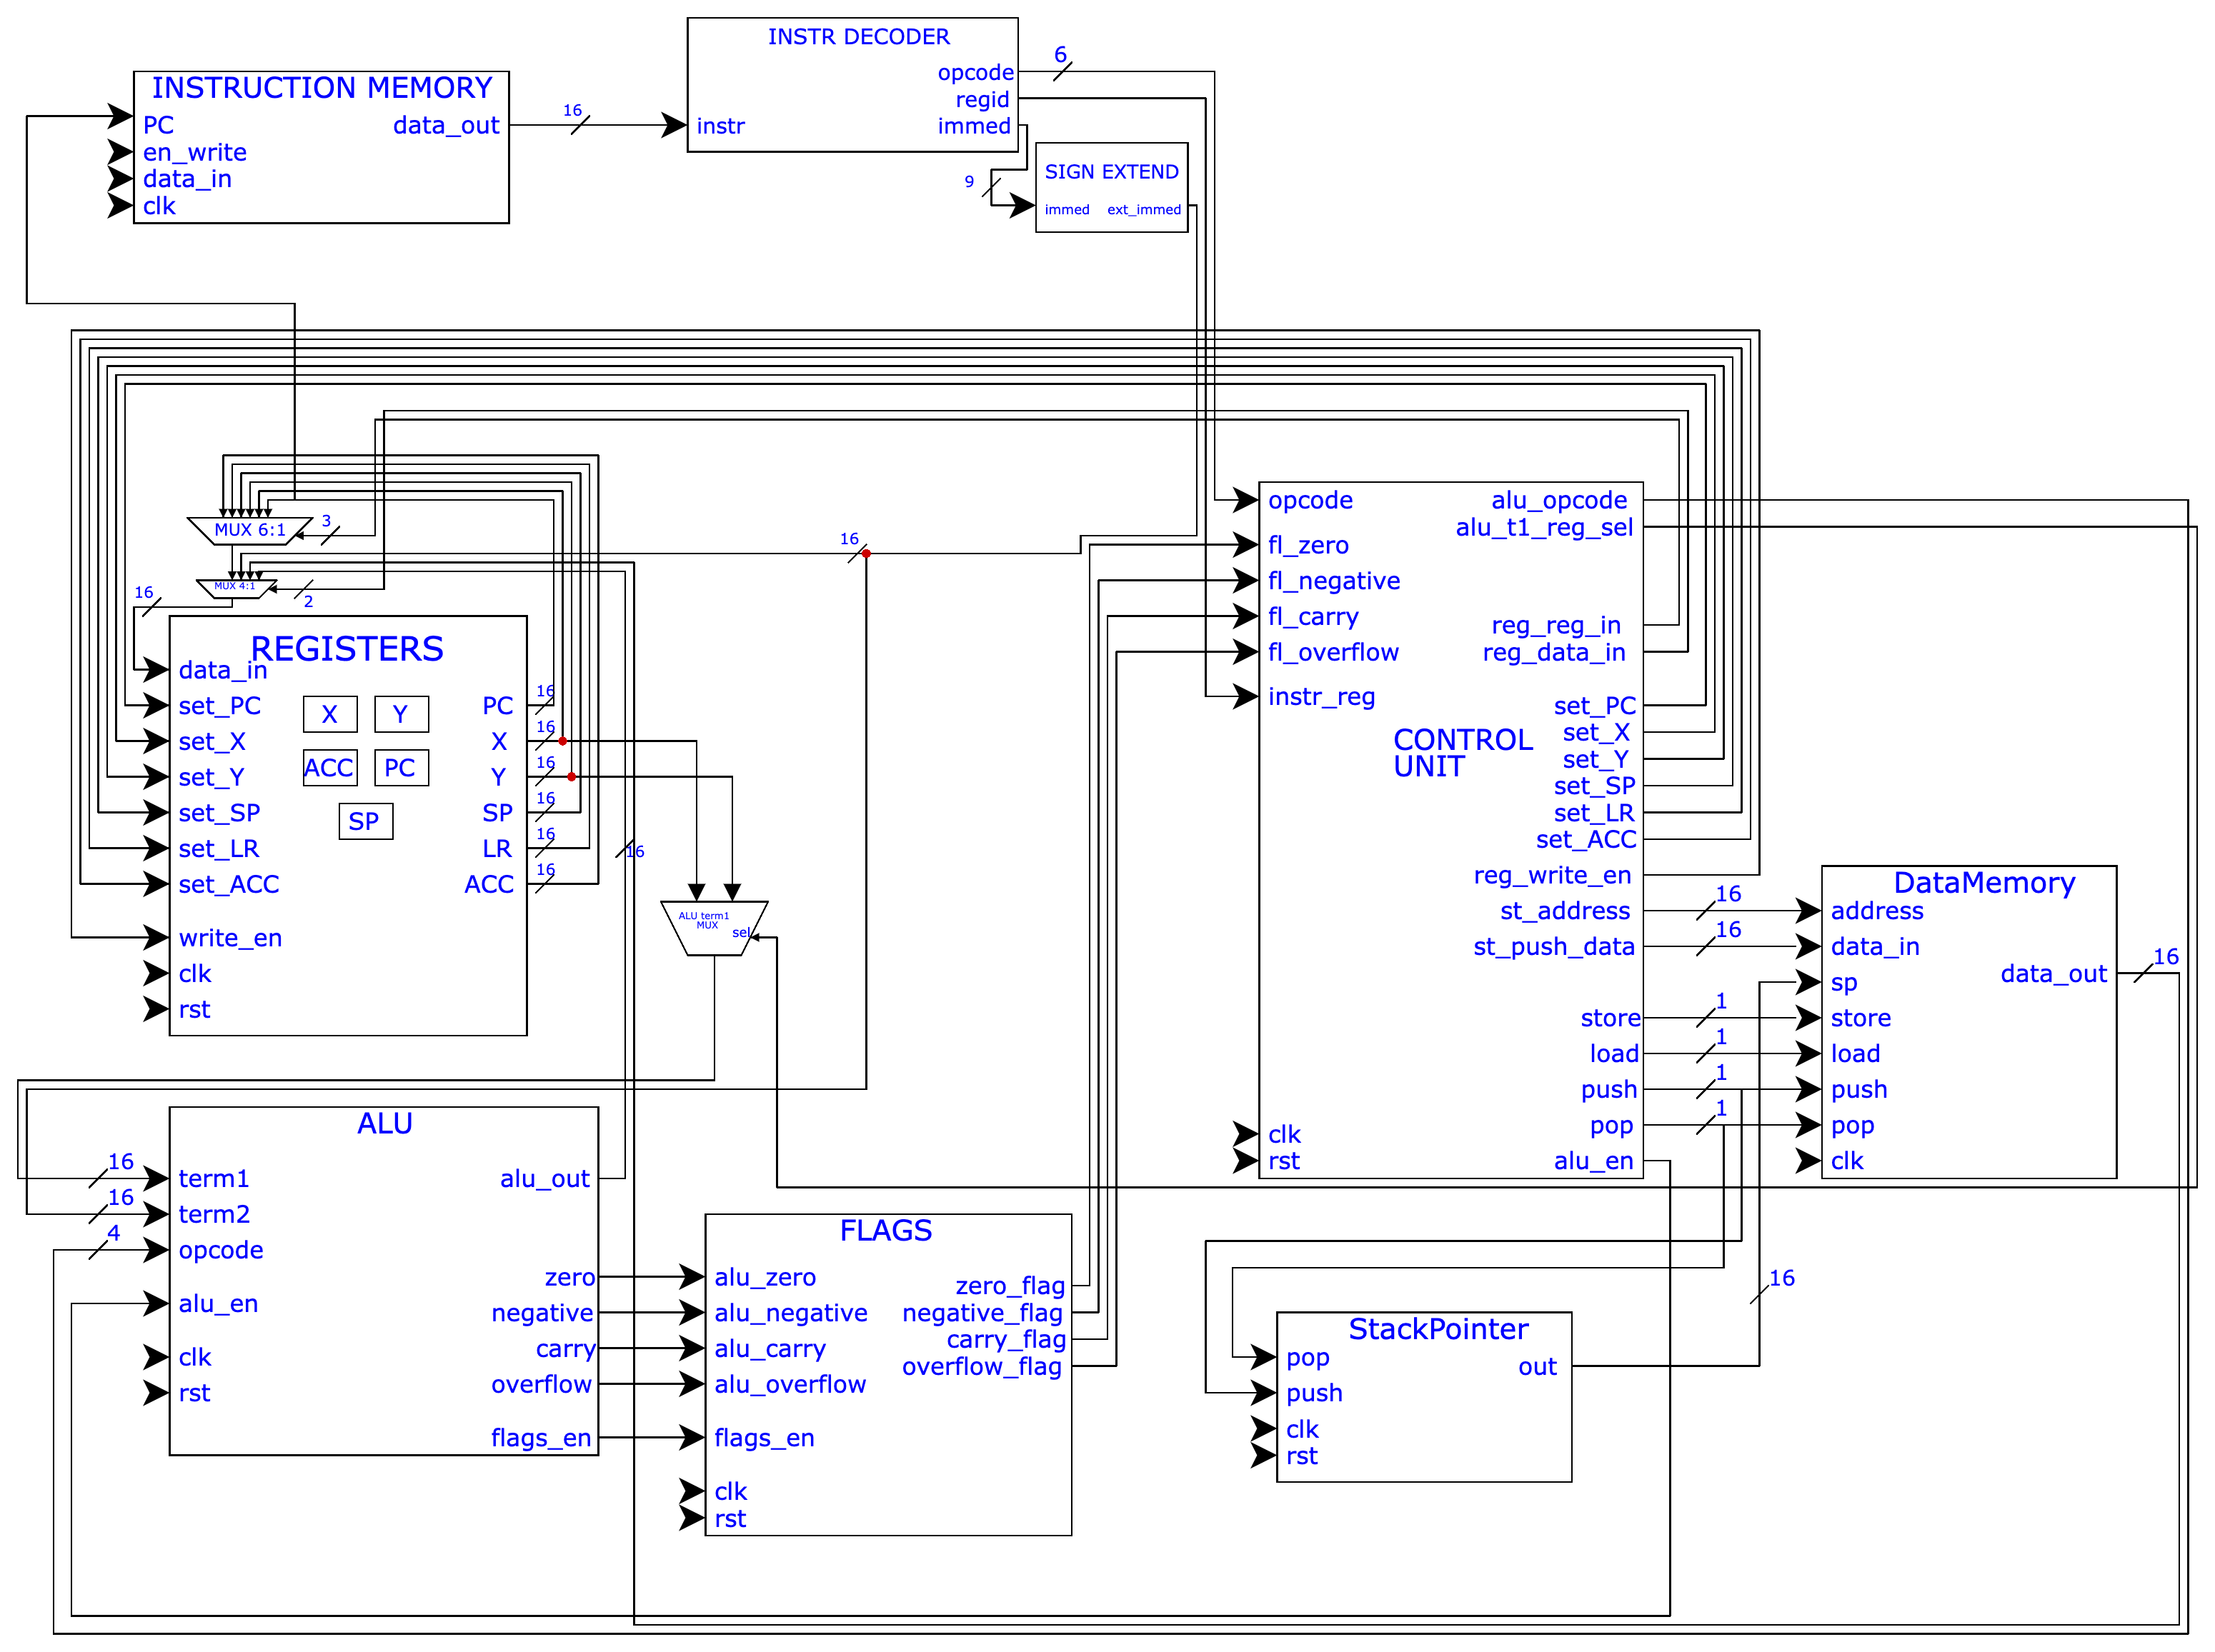
Hardware
Design

Slide 3
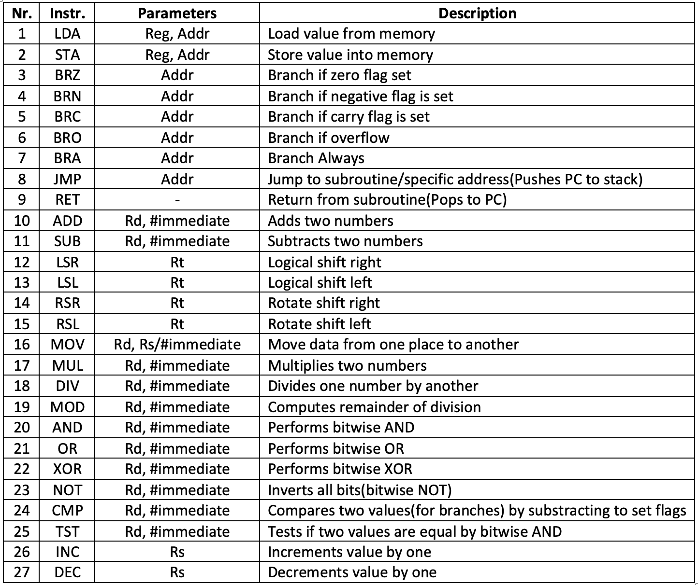
INSTRUCTION set

Slide 4
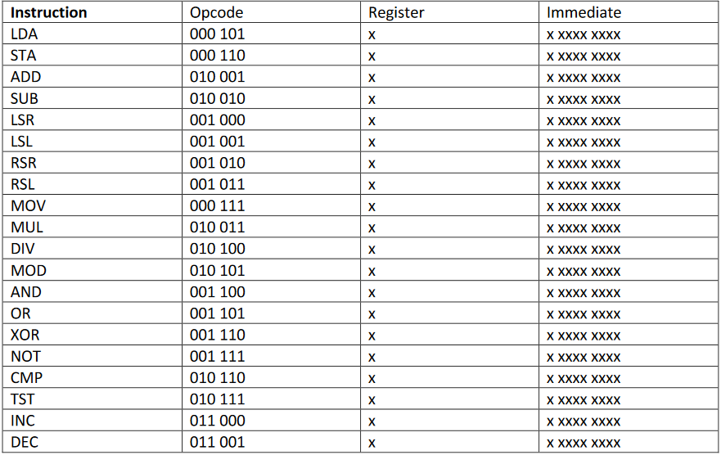
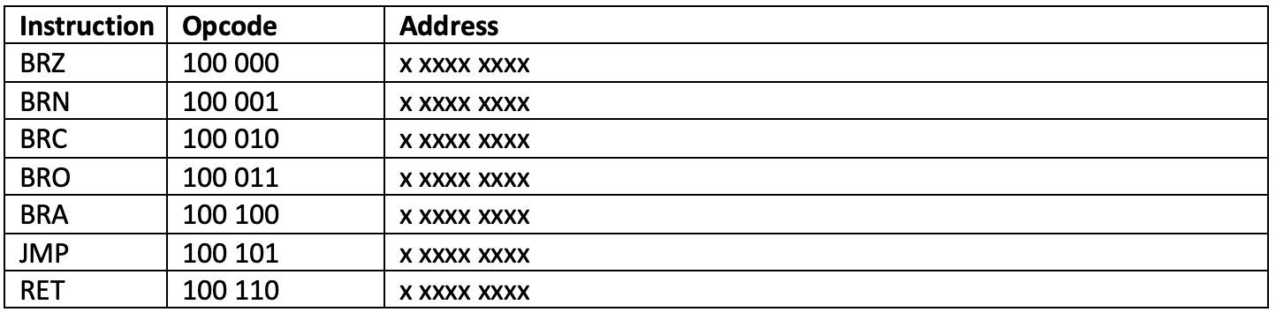
OP CODES
000 1xx – memory instructions
01x xxx – ALU instructions
001 xxx – logical instructions
1xx xxx – Branch instructions

Slide 5
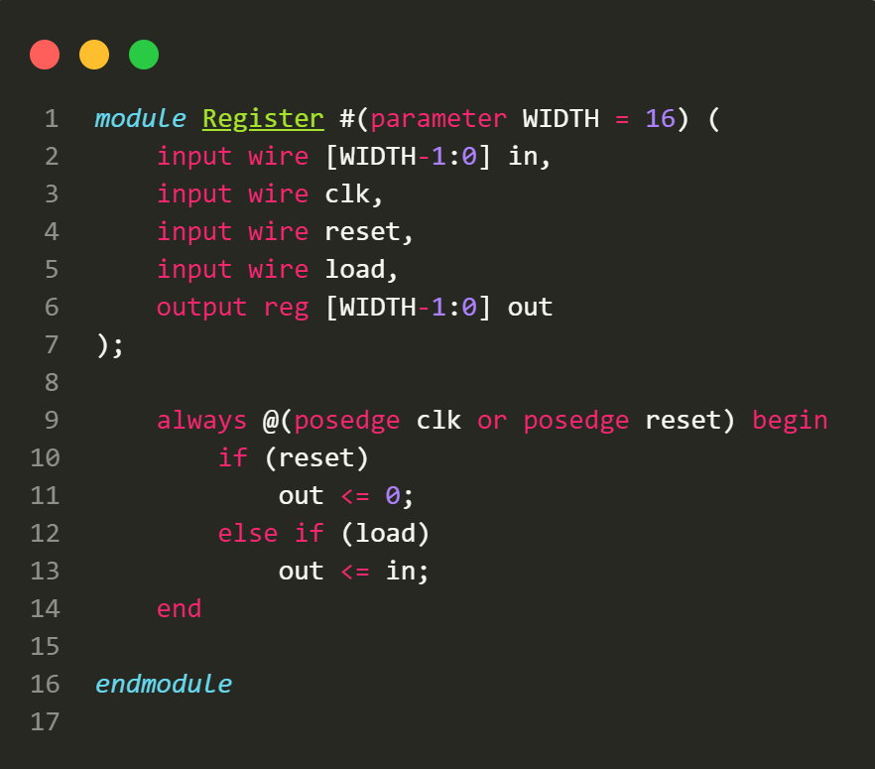
Registers
Modul Verilog denumit Register implementează un
registru cu lățimea specificată (WIDTH)
Modulul are patru intrări:
[WIDTH-1:0] in - datele de intrare cu lățimea
specificată (WIDTH)
clk - semnalul de tact
reset - semnalul de resetare
load - semnalul de încărcare a registrelor
Modulul are o ieșire:
reg [WIDTH-1:0] out - datele de ieșire ale regist
Registrul poate fi resetat la zero prin semnalul de reset
și poate încărca datele de intrare atunci când semnalul
load este activat. Ieșirea furnizează valoarea curentă a
registrului.

Slide 6
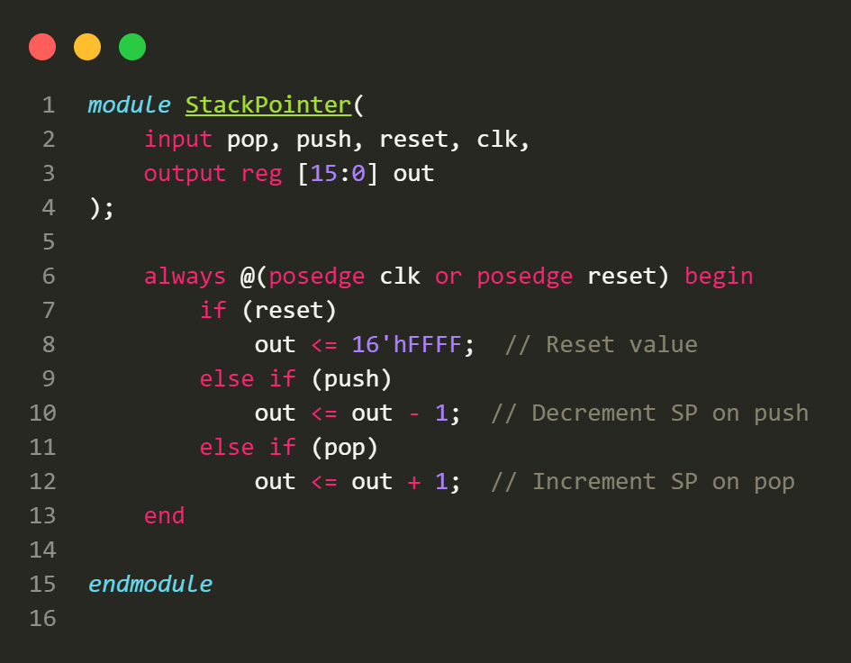
stackPOINTER
Modulul are patru intrări:
pop - semnal de pop (extragere) de la
stivă
push - semnal de push (adaugare) în
stivă
reset - semnal de resetare a
pointerului stivei
clk - semnalul de tact
Modulul are o ieșire:
reg [15:0] out - pointerul stivei cu o
lățime de 16 biți
Modul permite manipularea unui pointer de stivă pe baza semnalelor pop, push, și reset, oferind astfel funcționalitatea de a adăuga sau extrage elemente dintr-o stivă, ținând minte unde se află în stiva din memoria de date.

Slide 7
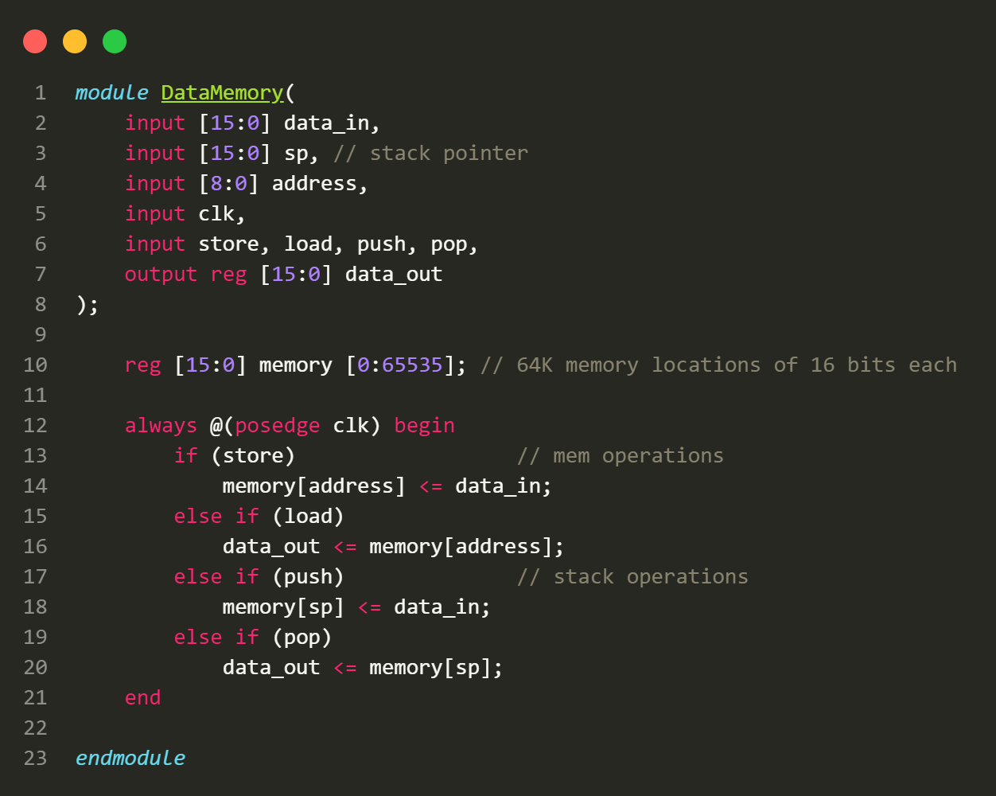
DATA MEMORY
Modulul are șapte intrări:
data_in - datele de intrare pe 16 biți care vor fi
stocate în memorie sau introduse în stivă
sp - pointerul stivei pe 16 biți
address - adresa de memorie pe 9 biți pentru
operațiile de stocare și încărcare
clk - semnalul de tact
store - semnalul de stocare în memorie
load - semnalul de încărcare din memorie
push - semnalul de adăugare în stivă
pop - semnalul de extragere din stivă
Modulul are o ieșire:
reg [15:0] data_out - datele de ieșire pe 16 biți,
care pot fi citite din memorie sau din stivă
Modulul permite operațiuni de stocare și încărcare într-o memorie de date, precum și operații de adăugare și extragere în/dintr-o stivă, în funcție de semnalele furnizate.

Slide 8
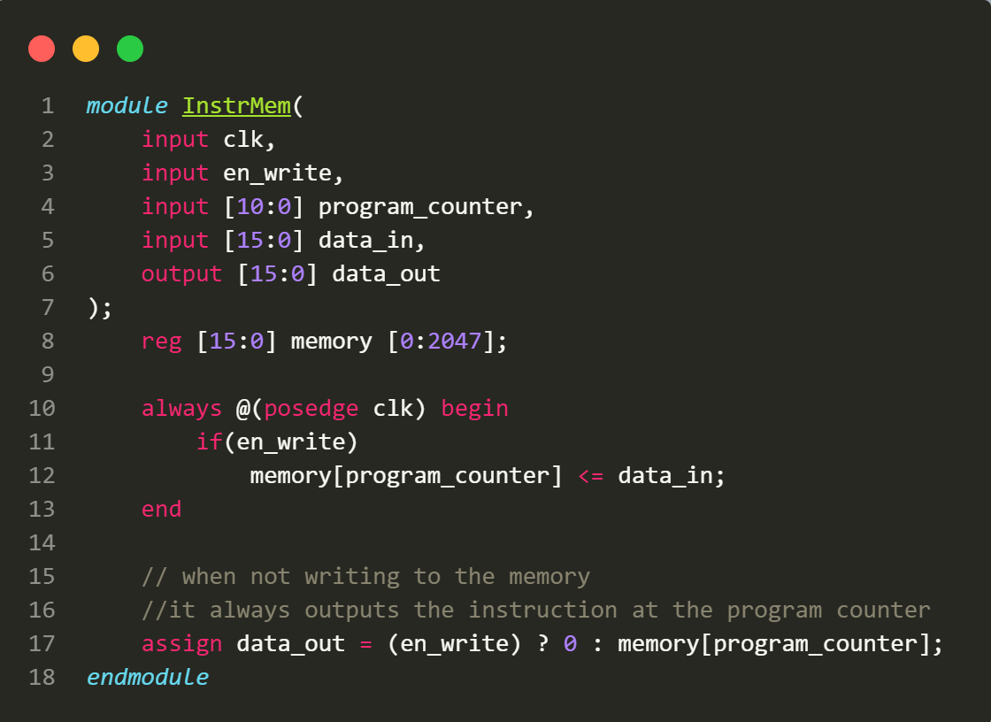
INSTRUCTION memory
Modulul are patru intrări:
- clk - semnalul de tact
- en_write - semnal de activare a scrierii în memorie
- program_counter - contorul programului pe 11 biți,
reprezentând adresa în memorie a instrucțiunilor
- data_in - datele de intrare pe 16 biți care vor fi scrise în memorie
Modulul are o ieșire:
- reg [15:0] data_out - datele de ieșire pe 16 biți,
reprezentând instrucțiunea citită din memorie
Modulul permite scrierea de instrucțiuni în memorie atunci când semnalul en_write este activat de la adresa specificată de program_counter.

Slide 9
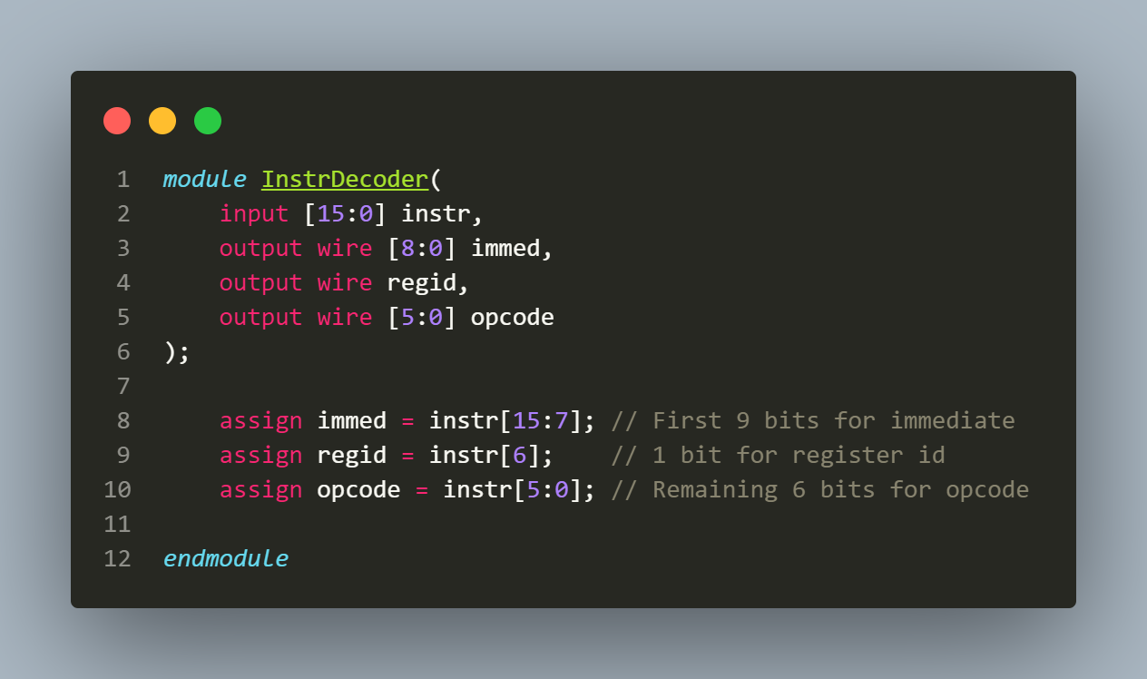
Instruction Decoder
InstrDecoder descompune instructiunea in partile sale componente:
(opcode:reg:immed)
Modulul are o intrare:
- instr - cuvântul de instrucțiune pe 16 biti
Modulul are trei ieșiri:
- wire [8:0] immed - primele 9 biți pentru
valoarea imediată (immediate value)
- wire regid - 1 bit pentru identificarea
registrului X sau Y
- wire [5:0] opcode – pentru utilizare in CU si ALU
Funcția sa principală este să ofere acces separat la diferitele componente ale cuvântului de instrucțiune, ceea ce este util
în procesul de execuție a instrucțiunilor.

Slide 10
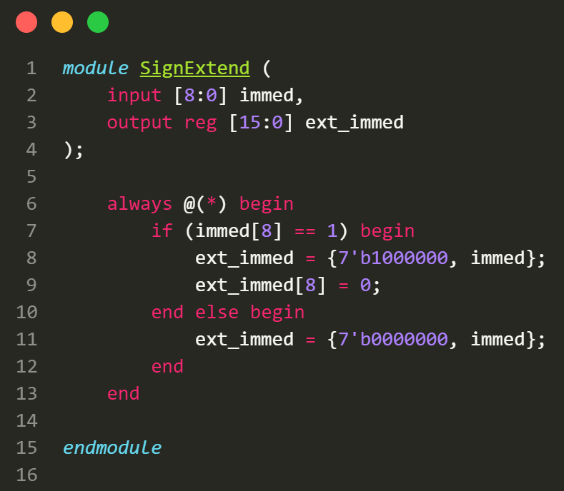
Sign extend
SignExtend se ocupă de extensia unei valori imediate de la 9 biți la 16 biți pentru a putea fi folosita in ALU.
Modulul are o intrare:
immed - datele de intrare pe 9 biți,
reprezentând valoarea imediată
Modulul are o ieșire:
reg [15:0] ext_immed - datele de
ieșire pe 16 biți, reprezentând valoarea imediată extinsă la 16 biți

Slide 11
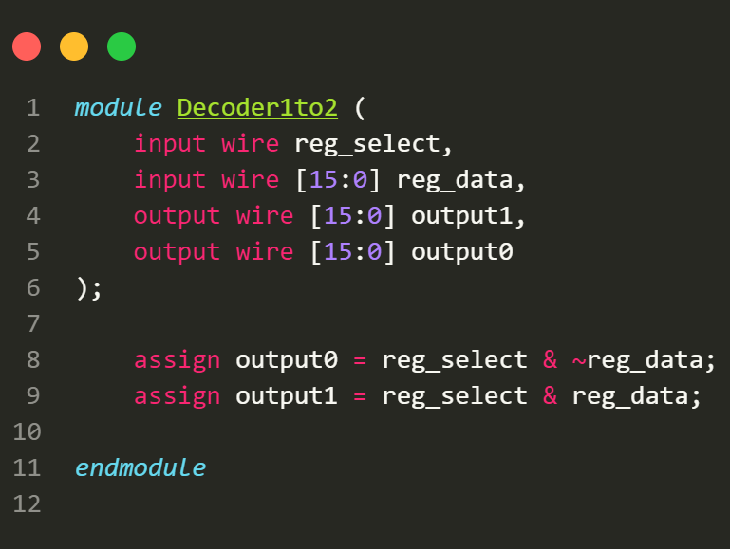
DECODER 1TO2
Decoder1to2 implementează un decoder cu
două ieșiri în funcție de valoarea unui semnal de
selecție (reg_select).
Modulul are două intrări:
wire reg_select - semnal de selecție
wire [15:0] reg_data - datele de intrare
pe 16 biți
Modulul are două ieșiri:
wire [15:0] output1 - prima ieșire, care este
rezultatul operației reg_select & reg_data
wire [15:0] output0 - a doua ieșire, care este
rezultatul operației reg_select & ~reg_data
Acest modul are rolul de a selecta unul dintre cele
două seturi de date, în funcție de valoarea
semnalului de selecție (reg_select). Dacă reg_select
este activat, atunci output1 primește datele originale
(reg_data), iar output0 primește complementul
lor (~reg_data).

Slide 12
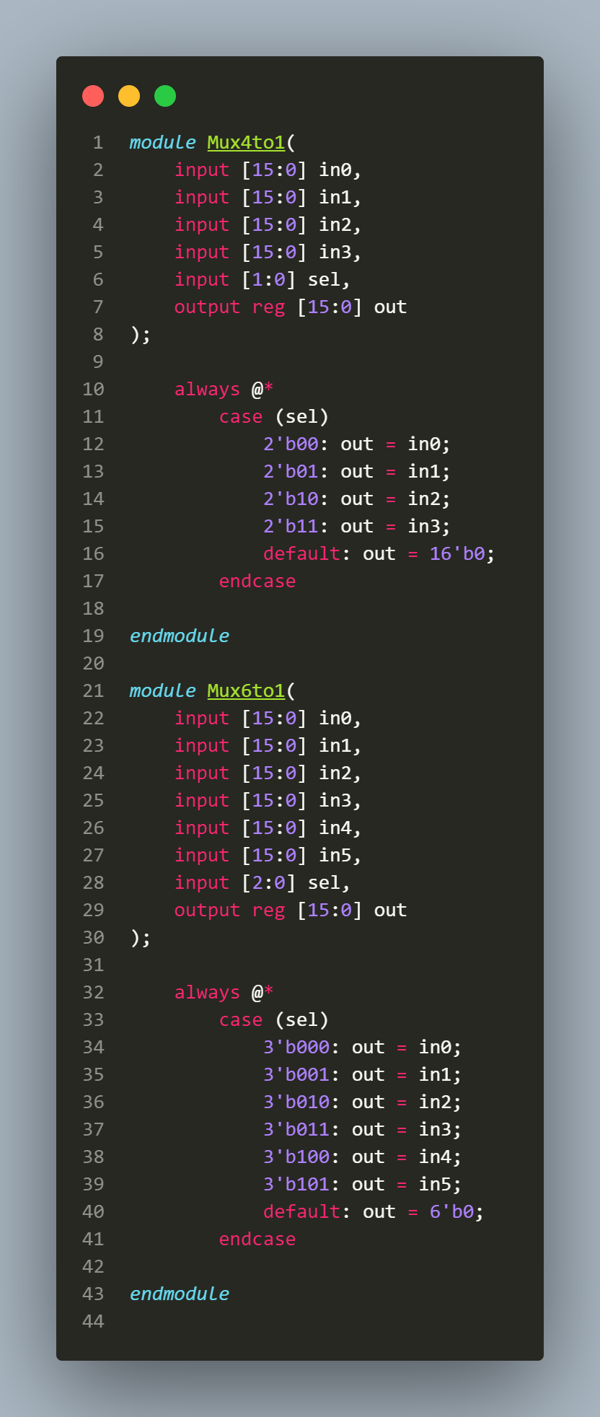
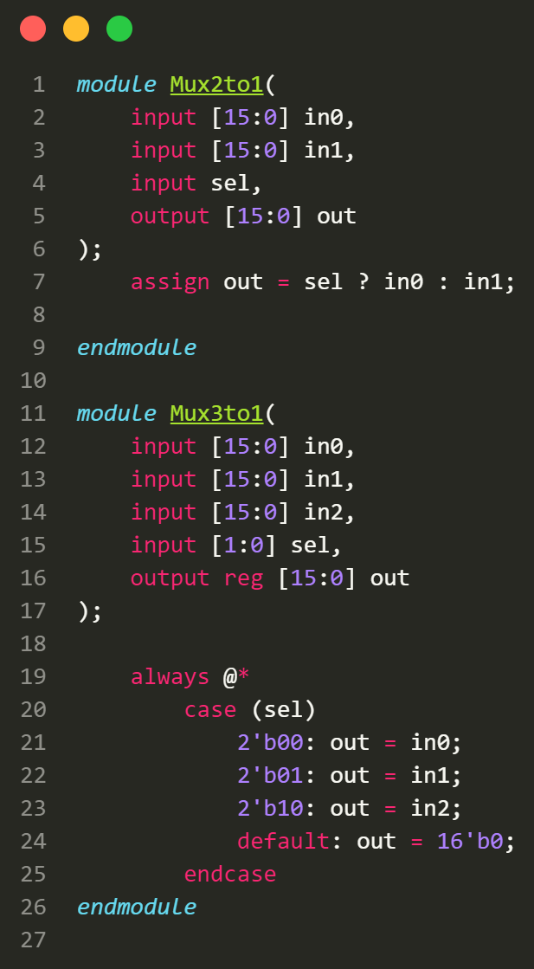
Multiplexors
In aceste module sunt implementate mai multe multiplexoare care sunt folosite in cadrul CPU-ului.
Fiecare multiplexor are:
O singura iesire
Mai multe intrari(2, 3, 4, 6)
Un semnal de selectie(in functie de numarul de intrari)
Semnalele de selectie pentru multiplexor vin din Control Unit.
Acesta este de exemplu folosit pentru a alege care dintre registrii este utilizat in instructiunea curenta.

Slide 13
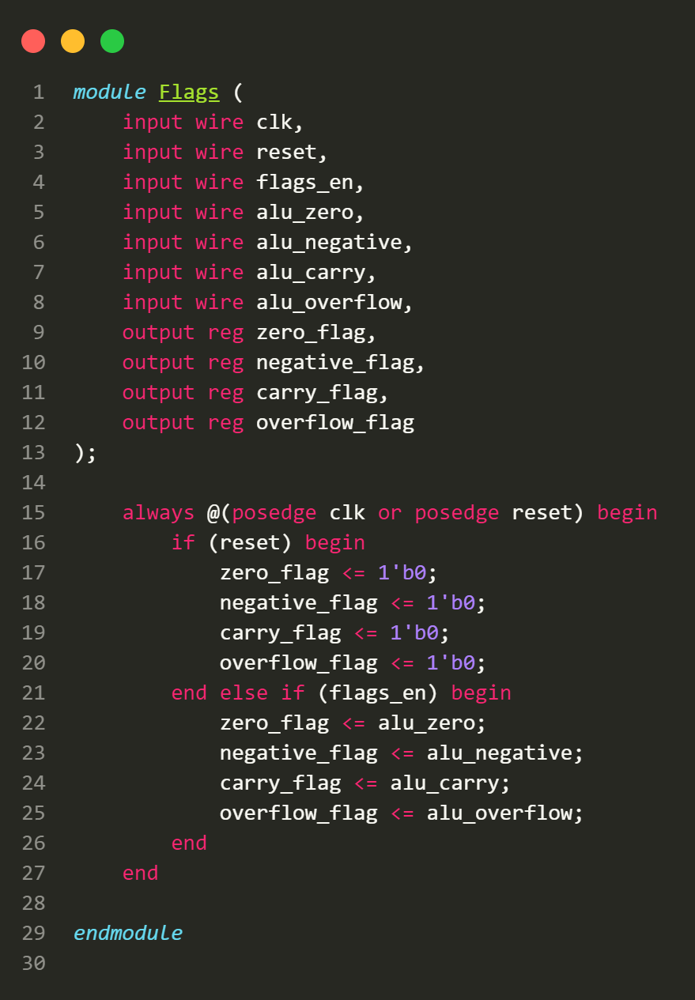
flags
Modulul Verilog Flags este folosit pentru a stoca steaguri (flags)
dintr-o unitate aritmetică și logică (ALU).
Aceste steaguri reflectă rezultatele operațiilor efectuate de ALU și sunt folosite pentru a decide direcția în instrucțiunile de tip branch.
Modulul are patru intrări care indică starea ultimei operatii ALU (alu_zero, alu_negative, alu_carry, alu_overflow) și patru ieșiri corespunzătoare (zero_flag, negative_flag, carry_flag, overflow_flag).
Flagurile sunt actualizate la fiecare ciclu de clock (clk) dacă semnalul flags_en este activ, sau resetate când semnalul reset este activ.

Slide 14
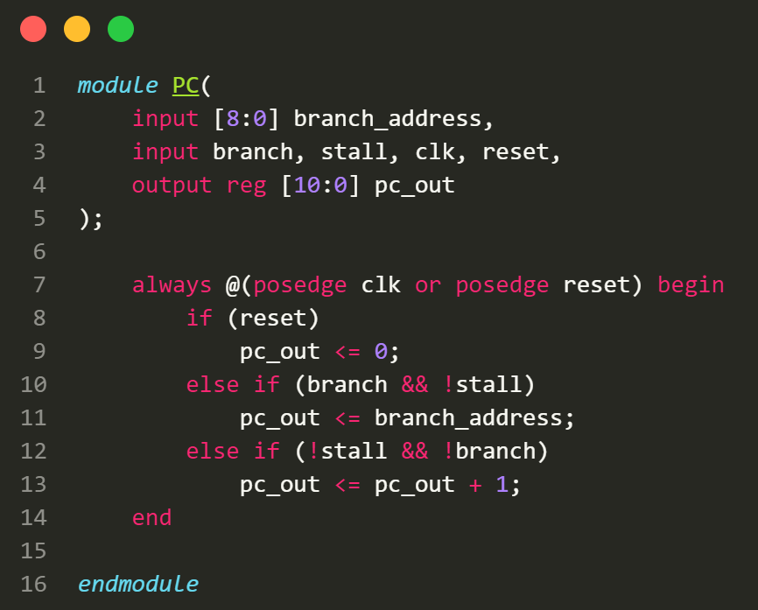
PROGRAM COUNTER
ModululPC(Program Counter) este un contor care “decide” ce instructiune din memorie va fi fetched.
Acesta este pe 11 biti deoarece Instruction Memory contine maxim 2048 instructiuni.
In caz de branch, acesta este modificat, cauzand “saltul” la o alta instructiune. Din acel punct continua secvential pana la un alt salt, daca e cazul.

Slide 15
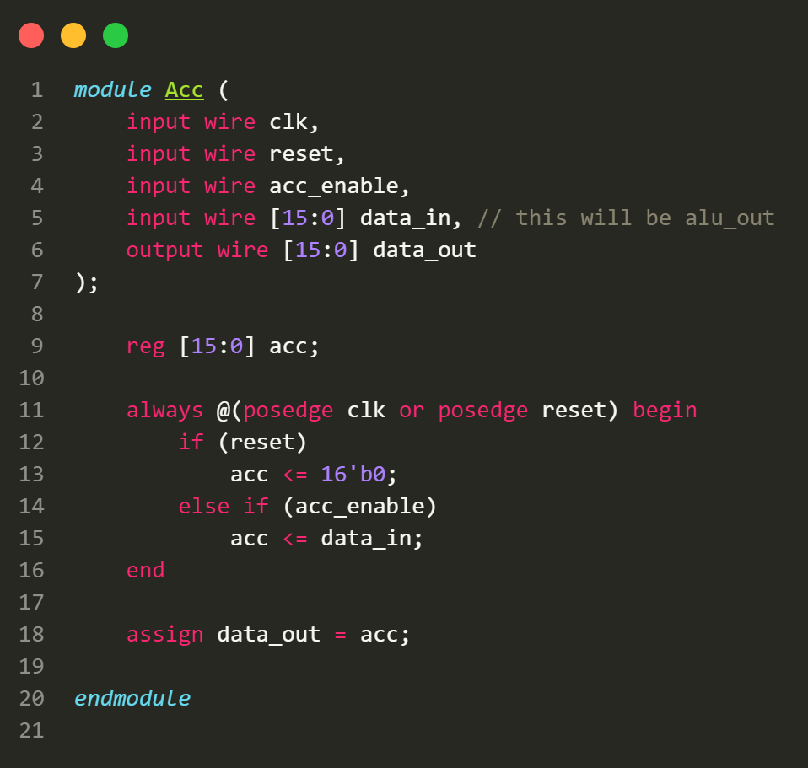
ACCUMULATOR
Modul Verilog Acc reprezintă un registru de acumulare.
Modulul are patru intrări:
clk - semnalul de tact
reset - semnalul de resetare
acc_enable - semnal de activare a acumulatorului
data_in - datele de intrare pe 16 biți, care vor fi adăugate la acumulator
Modulul are o ieșire:
data_out - datele de ieșire pe 16 biți, reprezentând ieșirea acumulatorului
În esență acest registru poate să fie resetat la 0 sau este
încarcat cu output-ul de la ALU.

Slide 16

ARITHMETIC LOGIC UNIT

Slide 17
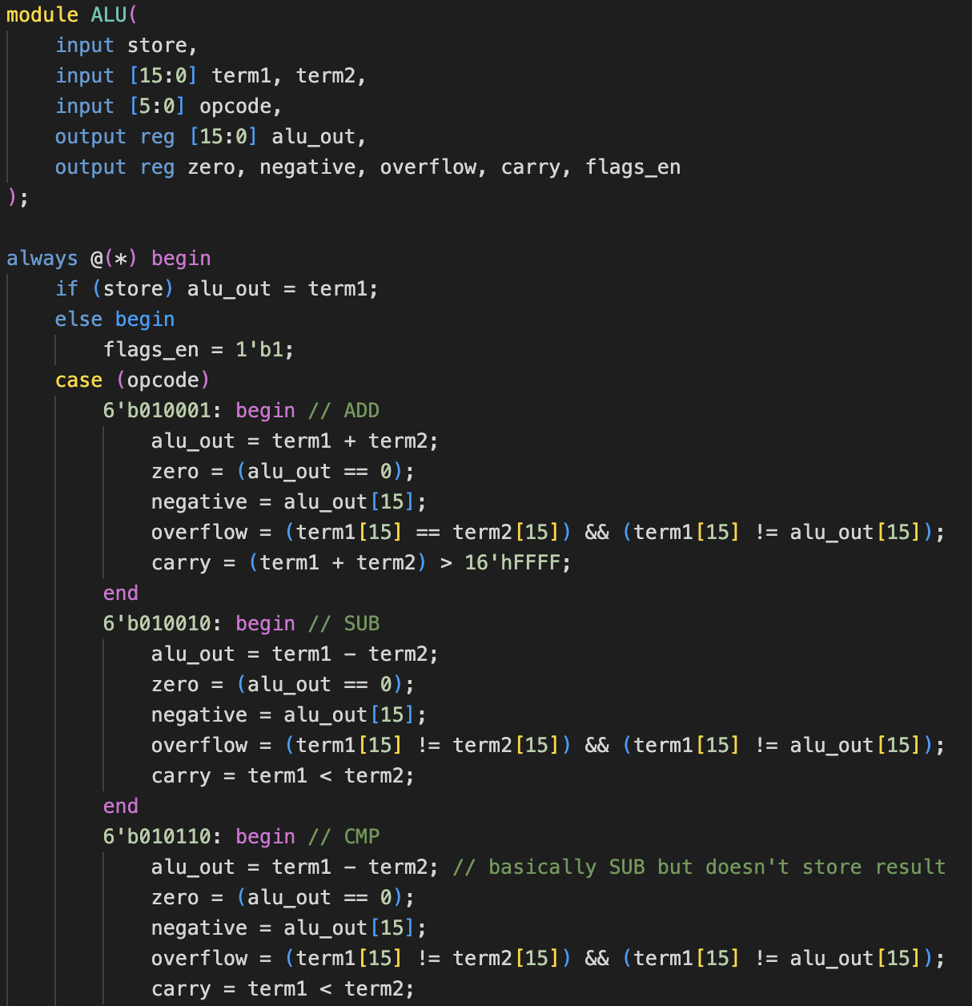
ARITHMETIC LOGIC UNIT
ALU efectueaza calculele aritmetice si logice in cadrul CPU-ului.
Calcule Aritmetice:
ADD: Adunare
SUB: Scadere
MUL: Inmultire
DIV: Impartire
CMP: Comparare pentru branch(SUB dar nu stocheaza rezultat)
TST: bitwise AND intre doua valori
INC: Increment
DEC: Decrement
Calcule Logice:
LSR: Logical Shift Right
LSL: Logical Shift Left
RSR: Rotate Shift Right
RSL: Rotate Shift Left
AND: Bitwise AND
OR: Bitwise OR
XOR: Bitwise XOR
NOT: Bitwise NOT (invert all bits)

Slide 18
Multumim!

